Slide 1
সবাইকে স্বাগতম

Slide 2
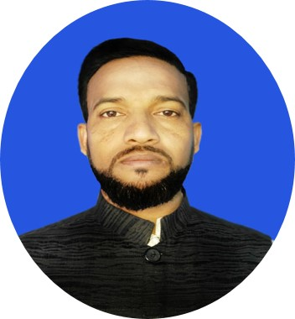
শিক্ষক পরিচিতি
মোঃ আমির হোসেন
সহকারি শিক্ষক (সমাজ বিজ্ঞান)
মদিনাতুল উলুম ইসলামিয়া দাখিল মাদরাসা
79hossainamir@gmail.com
ফোনঃ ০১৭১৪-৩১৫৭৭২

Slide 3
পাঠ পরিচিতি
ষষ্ঠ শ্রেণি
বাংলা প্রথম পত্র
সময়ঃ ৪০ মিনিট
০৯/০৬/২০২০

Slide 4
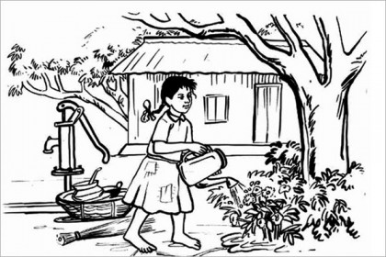
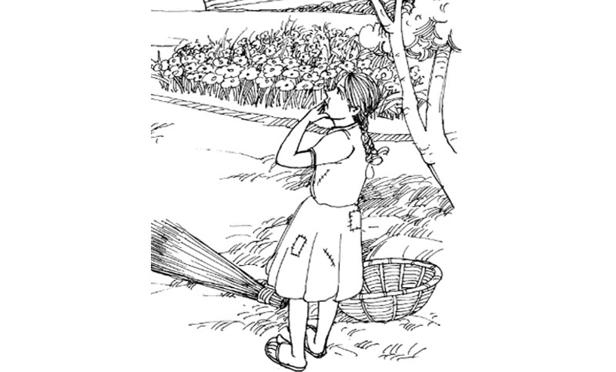
ছবিটি দেখ ?
ছবিটি দেখ ?

Slide 5
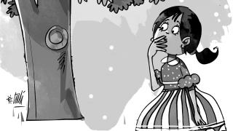
আজকে আমাদের পাঠের বিষয়
মিনু

Slide 6
এই পাঠ শেষে শিক্ষাথীরা......
বিভিন্ন শব্দার্থ তা বলতে পারবে ;
লেখক পরিচিতি বলতে পারবে ;
মানুষের প্রতি মমত্ববোধ জাগ্রত করতে পারবে ;

Slide 7
মৃত্য
১৯৭৯সালের ৯ ফেব্রুয়ারী
জন্ম
১৮৯৯ খ্রিঃ ১৯ জুলাই
পুরস্কার
জাগত্তারিণী পদক
প্রকৃত নাম
বলাইচাঁদ মূখোপাধ্যায়
কাব্য
হাটে বাজারে
পেশা
চিকিৎসক

Slide 8
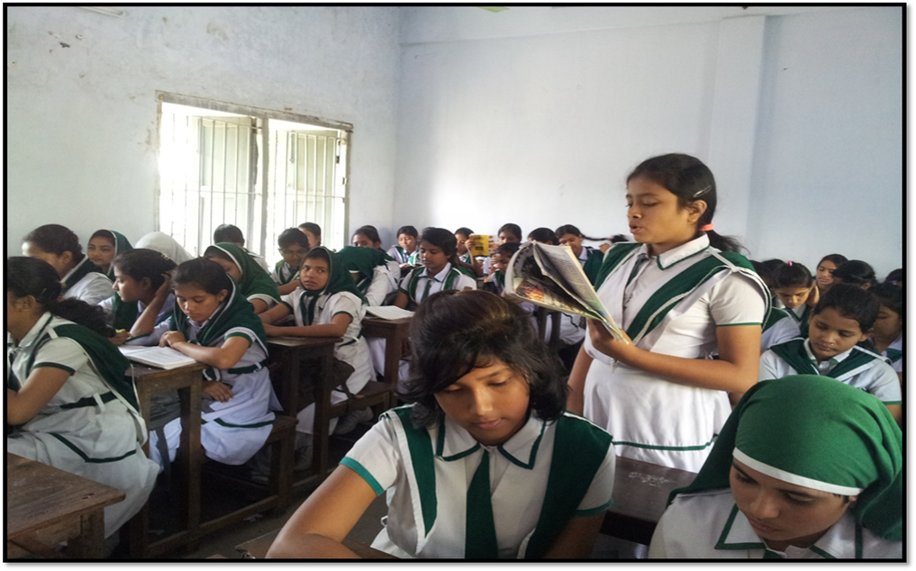
সরব পাঠ

Slide 9
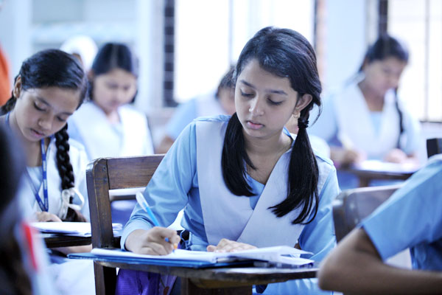
একক কাজ
গল্পের আলোকে ‘’মিনু’’সম্পর্কে চারটি বাক্য লিখ

Slide 10
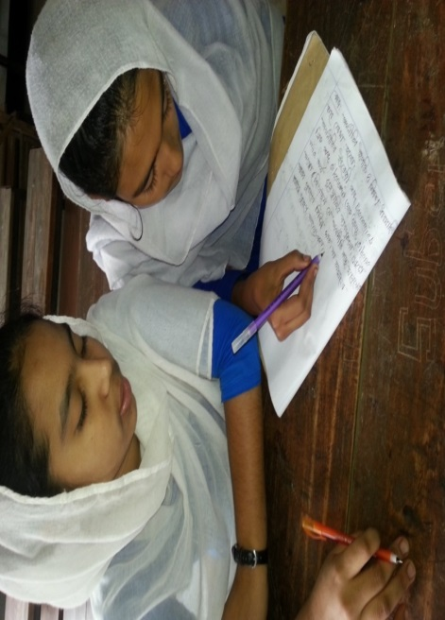
জোড়ায় কাজ
মিনু শুকতারা কে নিয়ে কী বিশ্বাস করে ?

Slide 11
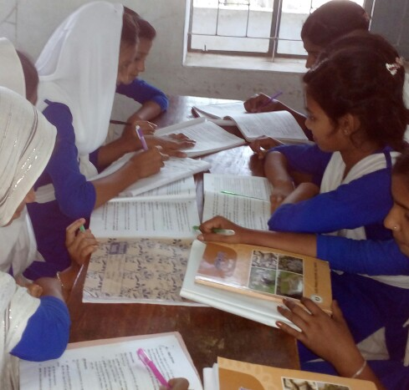
দলীয় কাজ
‘ শুকতারা’কে মিনু সই মনে করে কেন ?

Slide 12
মূল্যয়ন
‘মিনু’ ঘুম থেকে ওঠে কখন ?
‘মিনু’ গল্পের উনুনের নাম কী ?
জ্বর হওয়া ‘মিনুর’ অপরাদ মনে হলো কেন ?
‘বনফুলের’ প্রকৃত নাম কী ?

Slide 13
বাড়ির কাজ
‘ মিনু’ গল্পের মূলভাব
সংক্ষেপে লিখ ।

Slide 14
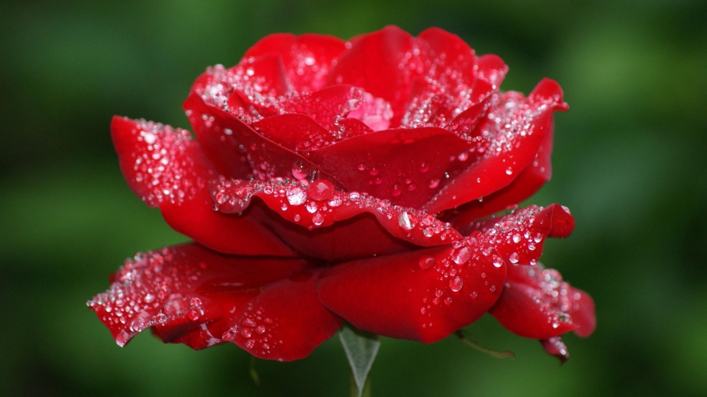
সবাইকে ধন্যবাদ

